Slide 1
Конспект урока природоведения Тема: Что мы получаем от растений поля.
Учитель начальных классов Пагаева Е.В.

Slide 2
Вопросы к уроку.
Какой сейчас урок?
+Сейчас урок природоведения.
-Какое сейчас время года?
+Сейчас время года зима.
-Какая сегодня погода?
+Сегодня погода ясная. Небо голубое. На улице холодно.
-Какая погода была вчера?
+Вчера было облачно. На небе были белые облака. На улице было холодно.

Slide 3
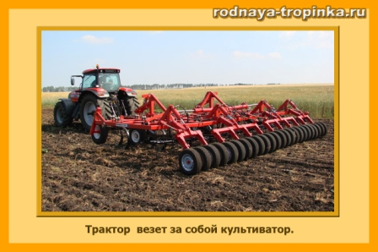
Посмотрите на картинки. Что на них изображено и кто?

Slide 4
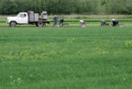
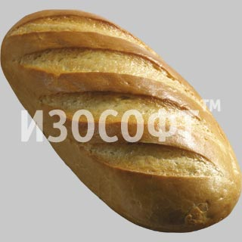

Slide 5
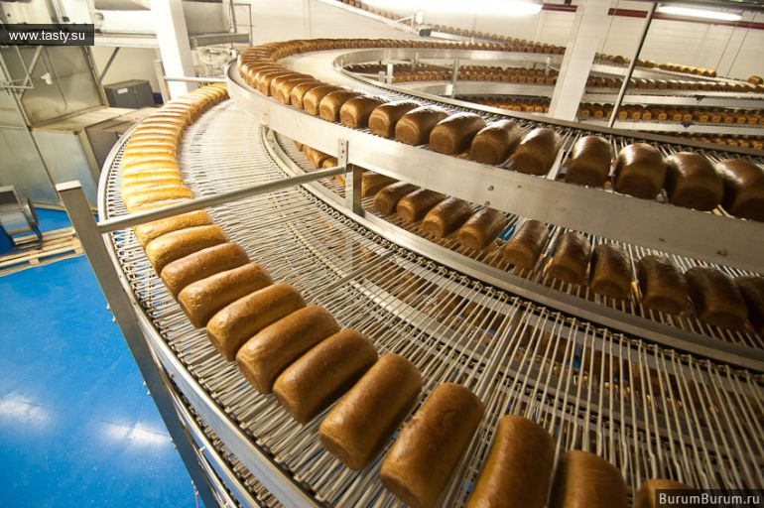
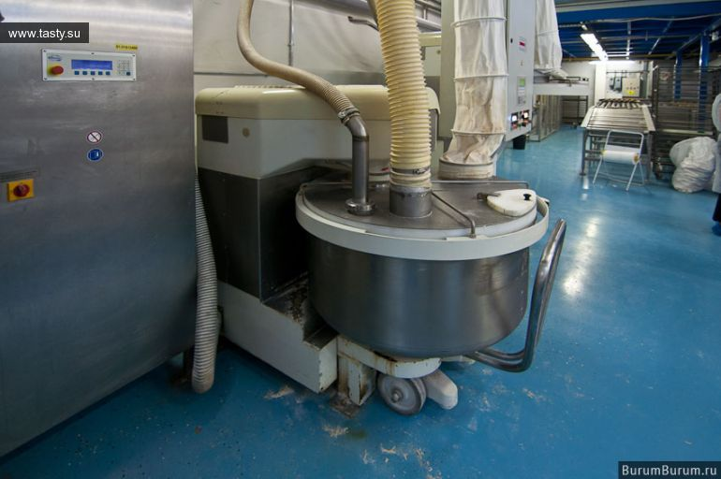
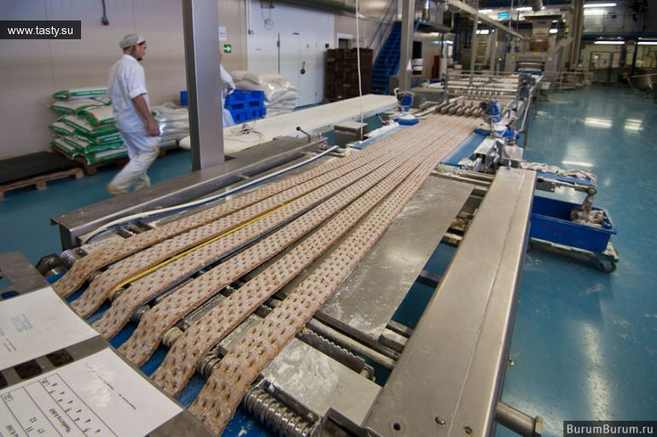
Как делают хлеб

